Slide 1
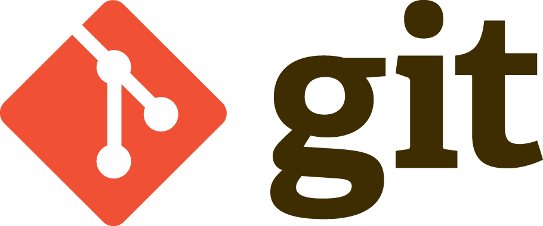

Slide 2
¿Qué ES
es un software de control de versiones diseñado por Linus Torvalds, se define como control de versiones a la gestión de los diversos cambios que se realizan sobre los elementos de algúna configuración del mismo, es lo que se hace al momento de estar desarrollando un software o una página web.

Slide 3

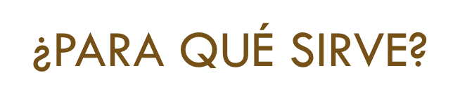
fue creado pensando en la eficiencia y la confiabilidad del mantenimiento de versiones de aplicaciones cuando GIT tienen un gran número de archivos de código fuente, nos proporciona las herramientas para desarrollar un trabajo en equipo de manera inteligente y rápida.
EJEMPLO UN software o página que implique código el cual necesitemos hacerlo con un grupo de personas.

Slide 4
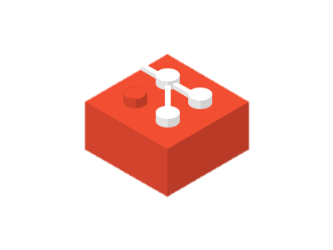
Algunas de las características más importantes.
Rapidez en la gestión de ramas, debido a que Git nos dice que un cambio será fusionado mucho más frecuentemente de lo que se escribe originalmente.
Gestión distribuida; Los cambios se importan como ramas adicionales y pueden ser fusionados de la misma manera como se hace en la rama local.
Gestión eficiente de proyectos grandes.
Realmacenamiento periódico en paquetes.

Slide 5
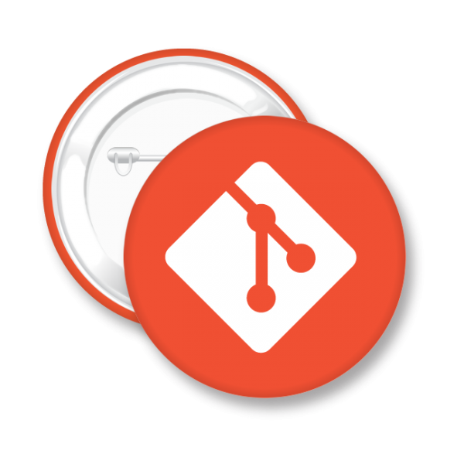
¿Cómo funciona?
MODELA SUS DATOS MÁS COMO UN CONJUNTO DE INSTANTÁNEAS DE UN MINI SISTEMA DE ARCHIVOS.
CADA VEZ QUE CONFIRMAS UN CAMBIO, O GUARDAS EL ESTADO DE TU PROYECTO EN GIT, ÉL BÁSICAMENTE HACE UNA FOTO DEL ASPECTO DE TODOS TUS ARCHIVOS EN ESE MOMENTO, Y GUARDA UNA REFERENCIA A ESA INSTANTÁNEA. PARA SER EFICIENTE, SI LOS ARCHIVOS NO SE HAN MODIFICADO, GIT NO ALMACENA EL ARCHIVO DE NUEVO, SÓLO UN ENLACE AL ARCHIVO ANTERIOR IDÉNTICO QUE YA TIENE ALMACENADO.

Slide 6
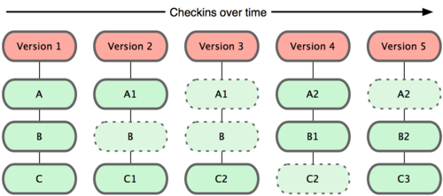
modelado DE datos.

